Slide 1
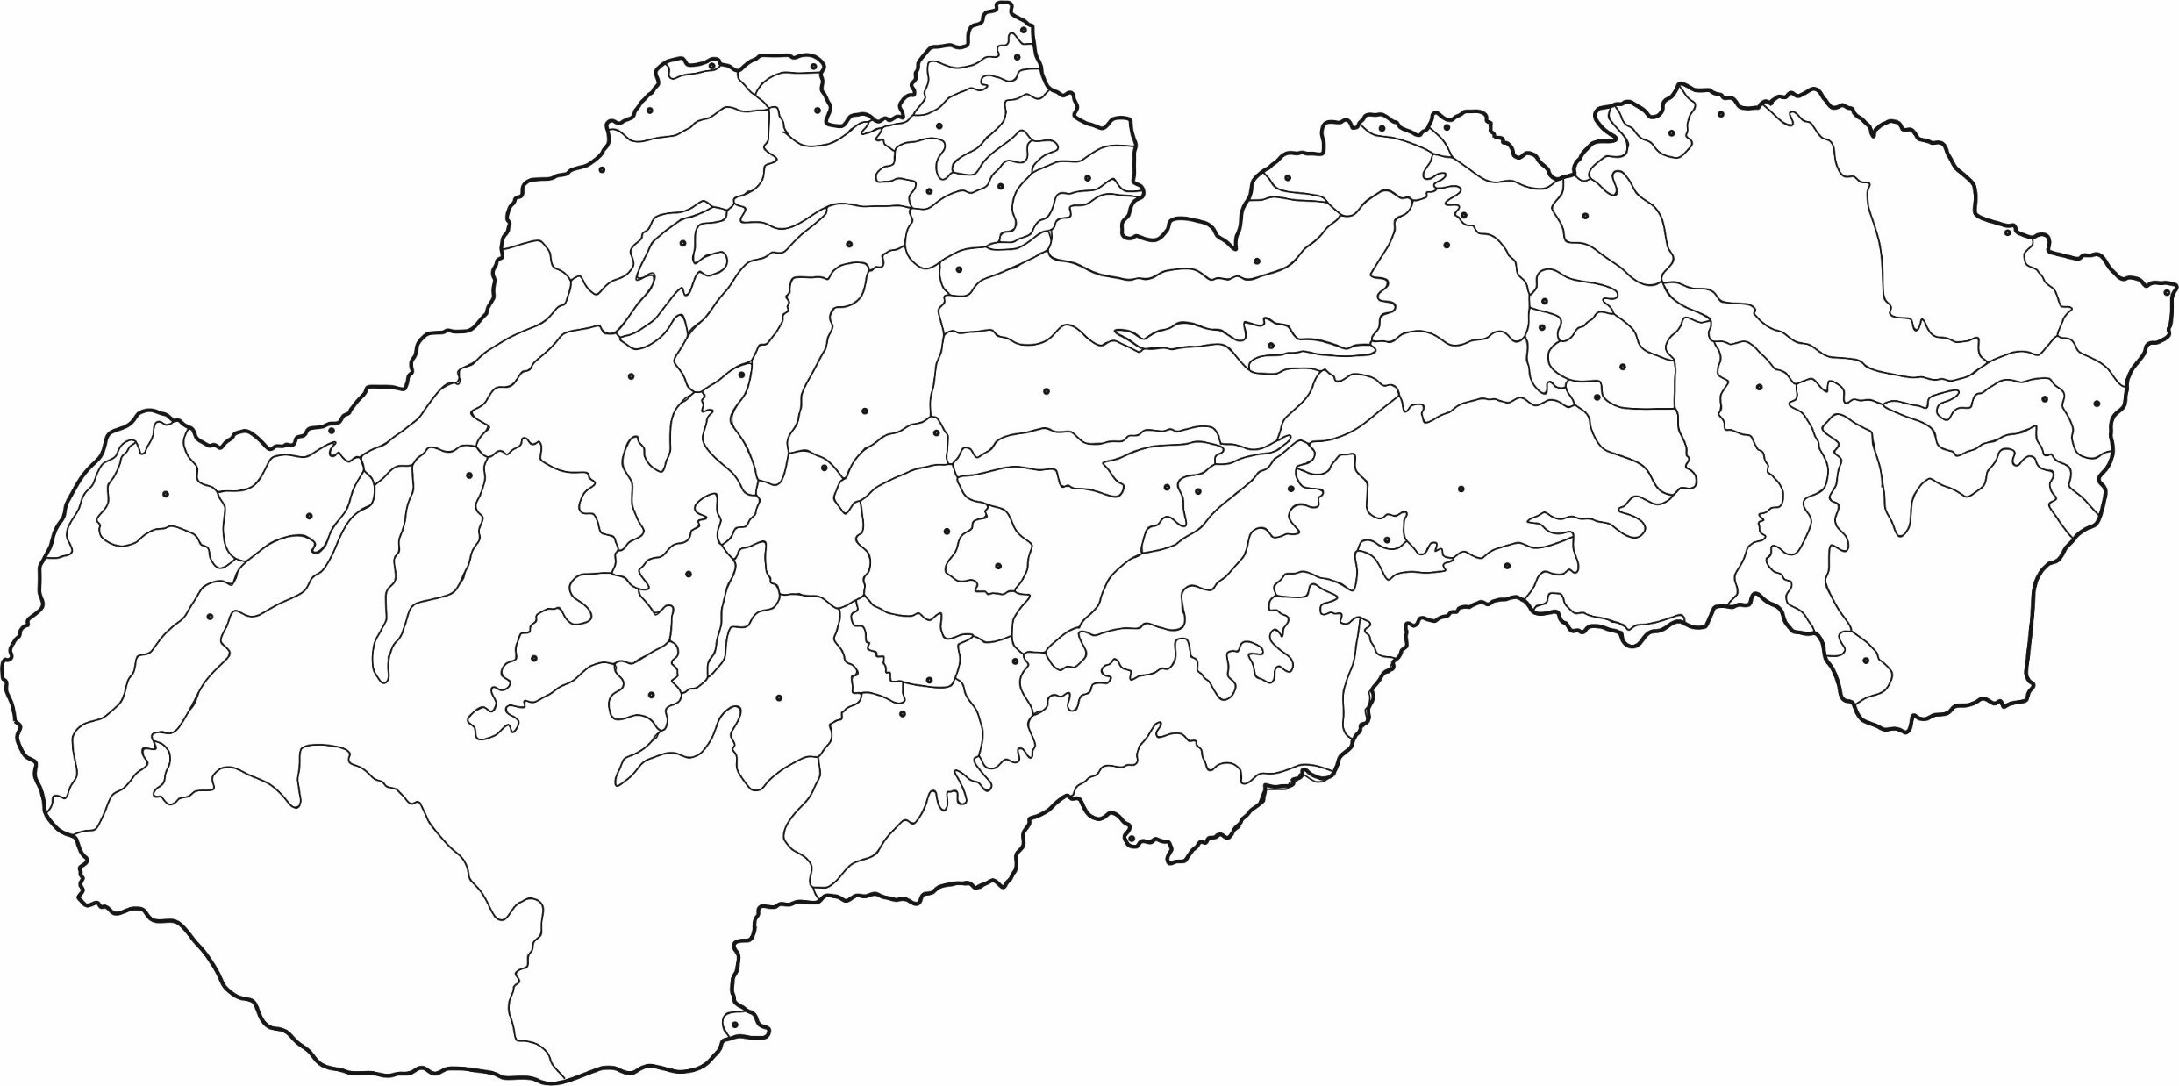

Slide 2
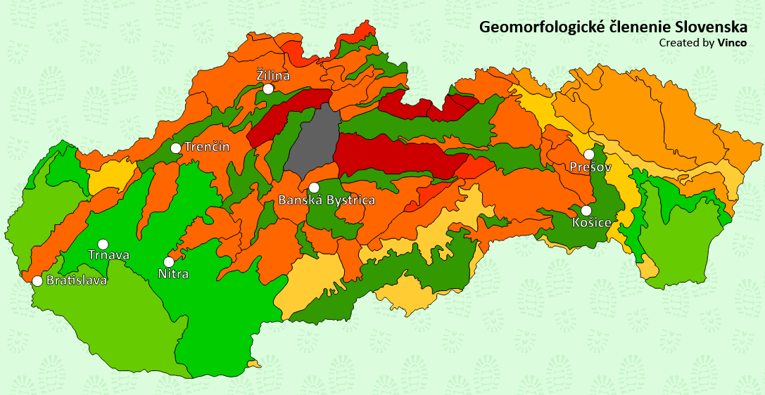
https://www.turistikapatamat.sk/zaujimavosti/pohoria/clenenie_sk/4

